Slide 1
SUDOKU(스도쿠)
풀이
자동 프로그램
(internet web page에서)

Slide 2
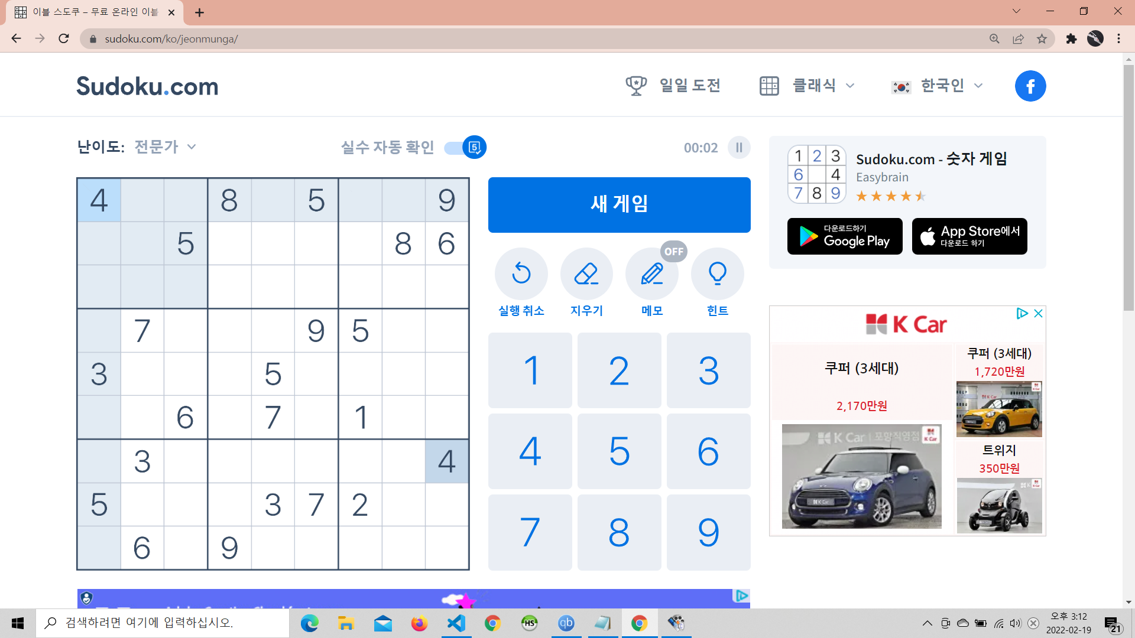
◆ Concept
https://sudoku.com/ko/evil/
1. Site에서 Image Capture
2. 스도쿠 판에서 숫자 있는 곳과 빈칸을 인식하여 주어진 문제를 테이블로 만든다.
3. 빈 칸에는 mouse를 이동시켜 memo 기능을 통해 가능한 숫자들을 기록한다.
4.

Slide 3
◆ Concept
화면 캡쳐
플레이 영역
선정
9 x 9
영역 인식
(81개)
영역
image
영역
image
보이기
숫자
영역
image
영역
image

